Slide 1
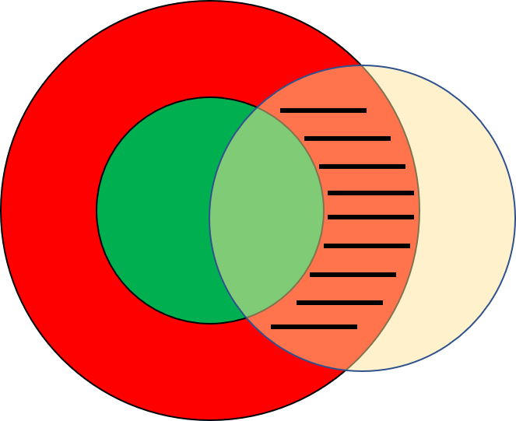
■普通の回答に+アルファをするパターン（追加型）
例題：こんなラーメン屋は嫌だ。どんなラーメン屋？
●+アルファの回答
●普通の回答
・ラーメンが不味い
・店内が汚い
・料金が高すぎる
・いつも行列ができている
・お店が開いていない
・ラーメンが不味すぎて逆にネットでバズってる
・店内が汚すぎて客が掃除している
・料金が高すぎてセレブ御用達
・いつも行列ができているので行ってみたら
北村弁護士が法律相談していた
・自分が行く時だけお店が開いていない
・与えられたお題に沿った回答の範囲（肌色の丸）内であること
・常識の範囲（緑色の丸）外であること
・相手が理解できる回答（相手の想像力を超えない回答）
の範囲（赤色の丸）内であること
（以下の図でいうと、黒の横線の範囲内であること。）
※引用
【初級者向け】養成所生が毎日大喜利をして得た大喜利番組を楽しむコツ

Slide 2
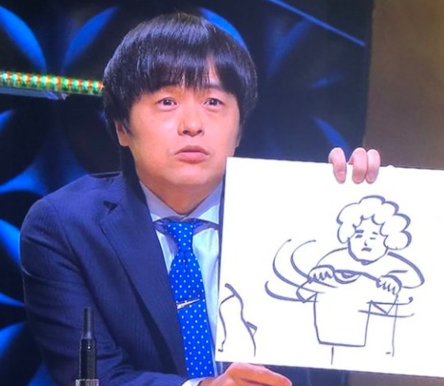
■キーワードに関連する用語を組み合わせるパターン（連結型）
例題：「オカン、マジシャンと不倫してるな？」なぜ分かった？
●キーワードに
関連する用語
鳩を出す
タネも仕掛けもございません
万国旗
Mr.マリック
トランプ
瞬間移動
スプーン曲げ
タキシード
お買い物
料理
洗濯
小言を言う
節約
パーマ
厚化粧になる
朝帰り
スマホを離さない
派手な下着を身につける
ほてってる
指輪をしていない
●選出した関連用語を
連結
洗濯物を畳むとき、いちいち表裏を見せてくる

Slide 3
■お題のキーワードとは別ジャンルのワードに触れる（同区分型）
例題：こんなラーメン屋は嫌だ。どんなラーメン屋？
●回答例
・奥の個室から「かんぱ〜い！」という声が聞こえてくる
・本場中国で修行したインド人のハンバーグがおすすめ
・食後にコーヒーが出来てくるし、おかわり自由
上位概念→
食べ物
下位概念→
ラーメン
ハンバーグ
コーヒー
餃子
※お題に関連する
下位概念の用語は
選定しない

Slide 4
■実装案
大喜利の回答がどのパターンに当てはまるか判定
パターン毎の加点or減点基準を満たしているか判定
連結型
それぞれの回答パターン毎に採点アルゴリズムが異なる
回答
追加型
同区分型
メモ
・全パターンの採点結果の合計点を計算する（連結型 + 追加型 + 同区分型 = 総合点）
・特定のパターンのみに特化する（例：追加型のみに対応。追加型のお題を出し、追加型のみの採点アルゴリズムを用意する）

Slide 5
■参考になったサイト
プロのように大喜利が面白く答えらえれるコツを教えます！
【大喜利のコツ】Twitter大喜利の例題を使って徹底解説します！！
【初級者向け】養成所生が毎日大喜利をして得た大喜利番組を楽しむコツ
大喜利のコツまとめ！爆笑がとれる回答例や面白いネタの作り方もレクチャー！

